Slide 2

Deconv 1
(stride=1 pad=0)
Deconv 2
(stride=2 pad=1)
Deconv 3
(stride=2 pad=1)
Deconv 4
(stride=2 pad=1)
Output
Input
ReLU
ReLU
Tanh
z 100次元
サイズ：4×４
枚数 ：512
サイズ：8×8
枚数 ：256
サイズ：16×16
枚数 ：128
 | 特徴マップ１ | 特徴マップ２ | 特徴マップ３
サイズ | 4×４ | 8×8 | 16×16
枚数 | 512 | 256 | 128
32×32

Slide 3
conv 1
(stride=2 pad=1)
conv 2
(stride=2 pad=1)
conv 3
(stride=2 pad=1)
全結合層
（4096to1）
Leaky ReLU
Leaky ReLU
Leaky ReLU
全結合層
＋sigmoid
0～1
Batch Norm
Batch Norm
Batch Norm
32×32(1ch)
 | 特徴マップ１ | 特徴マップ２ | 特徴マップ３
サイズ | 16×16 | 8×8 | 4×4
枚数 | 64 | 128 | 256

Slide 4

conv 1
(stride=2 pad=1)
conv 2
(stride=2 pad=1)
conv 3
(stride=2 pad=1)
全結合層
（4096to1）
Leaky ReLU
Leaky ReLU
Leaky ReLU
全結合層
＋sigmoid
0～1
Batch Norm
Batch Norm
Batch Norm
32×32(3ch)
 | 特徴マップ１ | 特徴マップ２ | 特徴マップ３
サイズ | 16×16 | 8×8 | 4×4
枚数 | 64 | 128 | 256

Slide 5





Generator
z 100次元

Slide 6





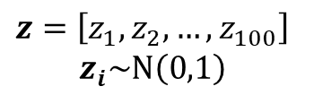


$$z_{1}+v_{2}$$
$$z_{1}+v_{1}$$
Generator
$$v_{2}$$
$$v_{1}$$
$$z=\left[z_{1},z_{2},…,z_{100}\right]$$
$$z_{i}\sim Ν\left(0,1\right)$$

Slide 7

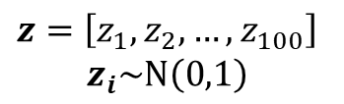

$$z=\left[z_{1},z_{2},…,z_{100}\right]$$
$$z_{i}\sim Ν\left(0,1\right)$$
R画像空間
Generator
$$z+v_{1}$$
G画像空間
$$z+v_{2}$$
B画像空間
ランダムノイズ空間（100次元）

Slide 8

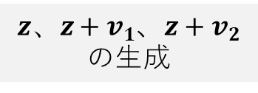
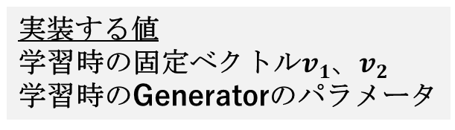
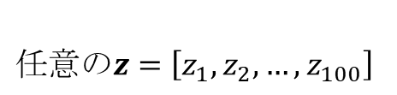
$$任意のz=\left[z_{1},z_{2},…,z_{100}\right]$$
入力
FPGAボード
実装する値
学習時の固定ベクトル$v_{1}$、$v_{2}$
学習時のGeneratorのパラメータ
${z、z+v}_{1}$、$z+v_{2}$
の生成
①zを入力
②z+v1を入力
③z+v2を入力
Generator回路
①R画像
②G画像
③B画像
RGB画像
（32×32）

Slide 9
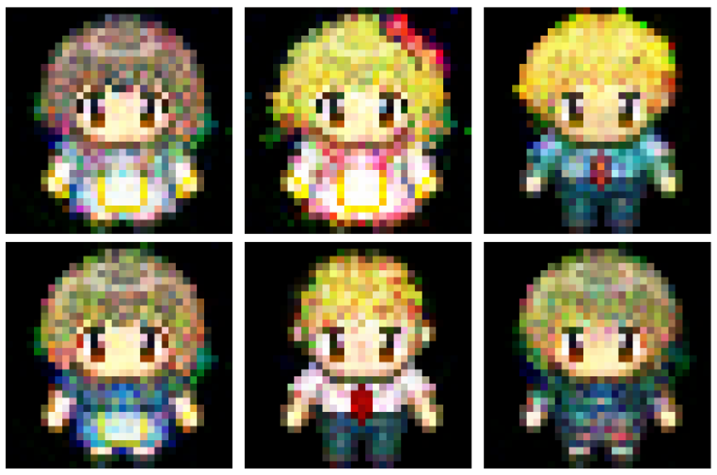
1
2
3
4
5
6

Slide 10



A
z1
z2
B
z1
z2
C
z1
z2

